Slide 1



Вебсистема для контролю роботи зоомагазину
Білозуб Данило Владиславович
ПЗПІ-22-3
Керівник:
ст.викл. кафедри ПІ
Марія Сергіївна Широкопетлєва
6 червня 2025

Slide 2
Мета роботи
Розробити мінімально життєздатний прототип веб-платформи для зоомагазину, що автоматизує облік товарів, тварин та продажів, а також формує фінансову аналітику для власника. Ринок pet-retail швидко зростає, а більшість невеликих магазинів веде облік у таблицях або паперових журналах. Втрата даних, подвійний облік і «мертві» залишки знижують рентабельність бізнесу на 10-15 %. Хмарна система з людським UI, оновленням складу в реальному часі та KPI-аналітикою дає конкурентну перевагу й платформу для подальшого масштабування мережі.
2

Slide 3
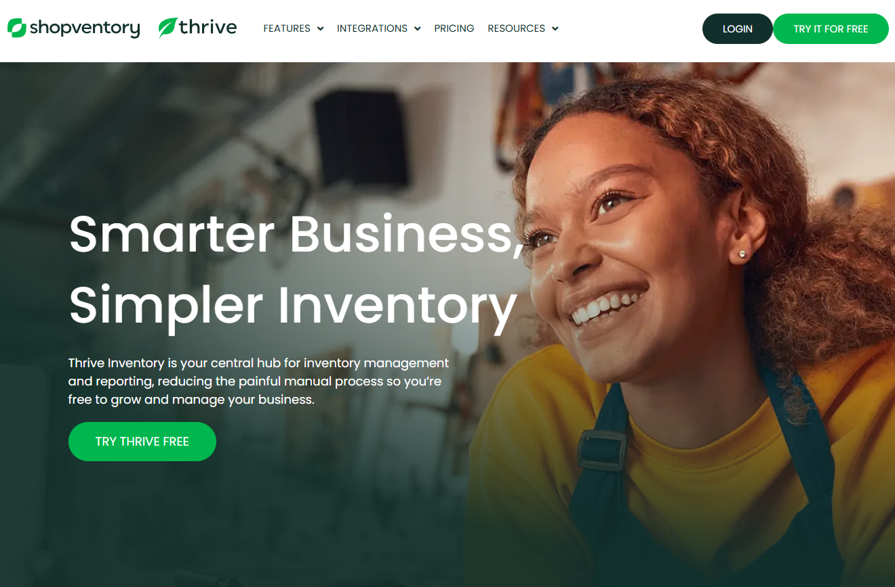
Аналіз проблеми (аналіз існуючих рішень)
Конкуренти: PetPoS Cloud – SaaS-каса й інвентаризація для зоомагазинів Shopventory – універсальна складська система з pet-модулем
Недоліки конкурентів:
• Відсутність єдиної карти товар + тварин — дані зберігаються в різних модулях або зовсім не інтегруються. • Немає гнучкої системи ролей: персонал бачить «зайві» фіндані, а власник не отримує KPI у реальному часі. • Складна первинна інтеграція: 1-3 дні впровадження, імпорт залишків тільки через CSV. • Відсутній онлайн-бронювання тварин для клієнтів.
3

Slide 4
Постановка задачі та опис системи
У більшості малих зоомагазинів облік ведеться вручну або через розрізнені засоби — Excel, месенджери, паперові журнали. Особливо складно враховувати «живий» товар: тварини, корм і вакцини обліковуються окремо, що призводить до плутанини, дублювань та втрат даних.
Власники не мають централізованої аналітики щодо продажів, персоналу та прибутку. Покупці не можуть переглянути наявність тварин чи забронювати їх онлайн — більшість конкурентів не підтримує такий функціонал.
Очікуваний результат — вебсистема з розмежованими ролями (адміністратор, працівник, користувач), модулями обліку товарів і тварин, POS-інтерфейсом для продажів та автоматичною генерацією звітів. Клієнти зможуть переглядати тварин і бронювати їх онлайн у зручний для себе час.
4

Slide 5
Вибір технологій розробки
Для реалізації вебсистеми було обрано сучасний технологічний стек, що забезпечує швидкодію, масштабованість і зручність підтримки.
Backend (Python) • FastAPI — асинхронний фреймворк для побудови REST API • SQLAlchemy 2.0 — ORM для роботи з PostgreSQL • Pydantic — валідація вхідних/вихідних моделей
Frontend (JavaScript/TypeScript) • Vue 3 — SPA-фреймворк для створення динамічного інтерфейсу DevOps / Інфраструктура • Docker + Docker Compose — ізольоване середовище розгортання
5

Slide 6
Архітектура створенного програмного забезпечення
Розроблена система побудована за принципами гексагональної архітектури (Hexagonal Architecture), що дозволяє відокремити бізнес-логіку від інфраструктури та адаптерів.
Основні компоненти:
Сервіси – логіка обліку тварин, товарів, продажів, працівників, бронювань, реалізація use-case: обробка продажів, нарахування зарплат, формування звітів.
Репозиторії – доступ до бази даних через ORM SQLAlchemy, інкапсуляція CRUD-операцій.
API FastAPI-роутери, що приймають HTTP-запити й викликають сервіси.
Frontend (Vue 3) – клієнтський інтерфейс з розподілом за ролями (адмін, працівник, користувач).
База даних – PostgreSQL, міграції через Alembic.
Контейнери – dockerized-сервіси оркеструються через Docker Compose.
6

Slide 7
Опис програмного забезпечення, що було використано у дослідженні
Проєкт реалізовано мовою Python 3.11 на базі фреймворку FastAPI, який забезпечує побудову швидкого та асинхронного REST API. Усі запити валідуються за допомогою Pydantic, а доступ до реляційної бази даних PostgreSQL організовано через ORM SQLAlchemy 2.0.
Клієнтська частина створена з використанням Vue.js 3 — фреймворку для розробки SPA-додатків.
Проєкт зібрано у вигляді сервісів у Docker‑контейнерах
7

Slide 8
Дизайн системи
Проєктування інтерфейсів здійснювалось за принципами user-centered design з фокусом на зручність користувача. Особливу увагу приділено ролям: адміністратор бачить лише керівні функції, працівник — лише POS та зміну.
Послідовність розробки:
Побудова low-fidelity макетів
Розробка Figma-прототипу
Реалізація в Vue 3
UX-тестування
Технології:
Figma — прототипування, UI-композиції
Vue.js 3 — реалізація SPA-інтерфейсу
CSS— адаптивна стилізація
8

Slide 9
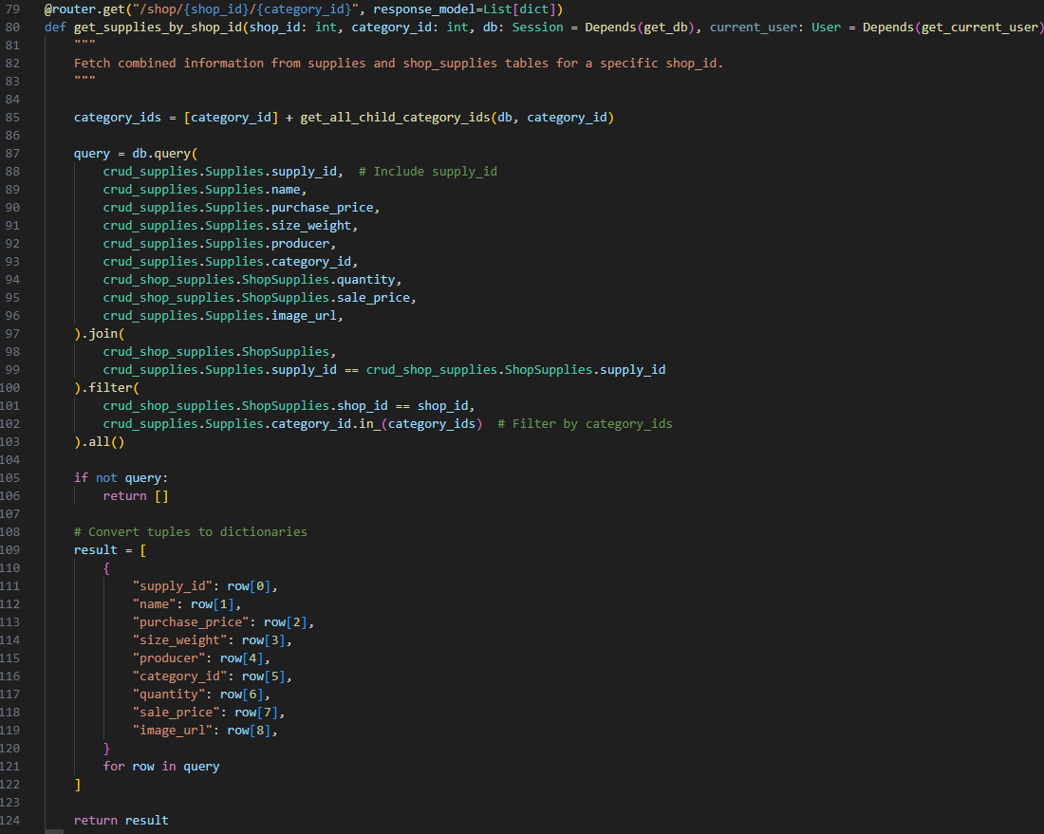
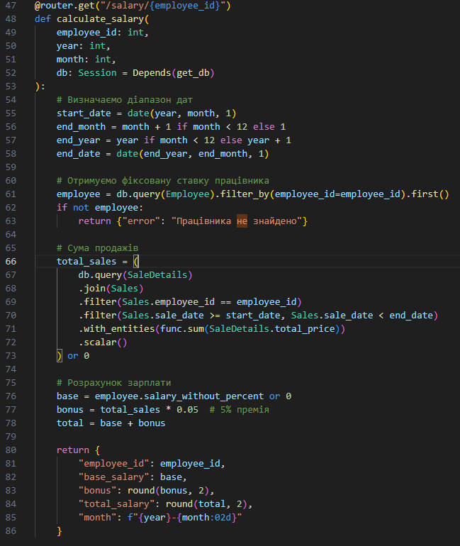
Приклад реалізації
Код для на отримання товарів по категоріях з залишками по магазину
Код для розрахунку заробітної плати працівника
9

Slide 10
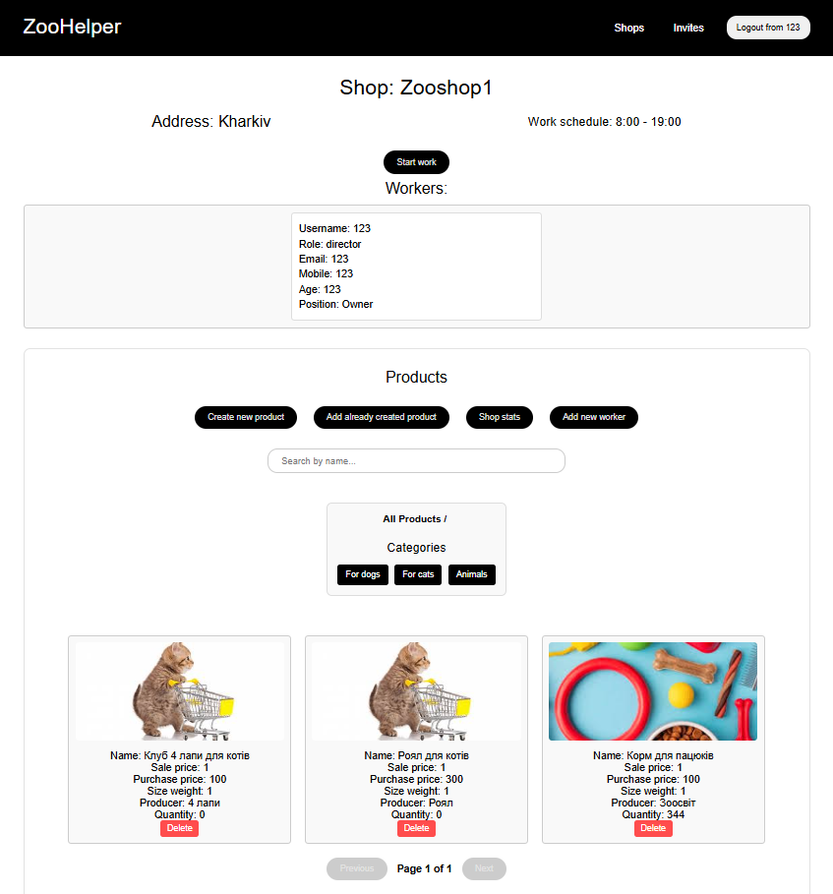
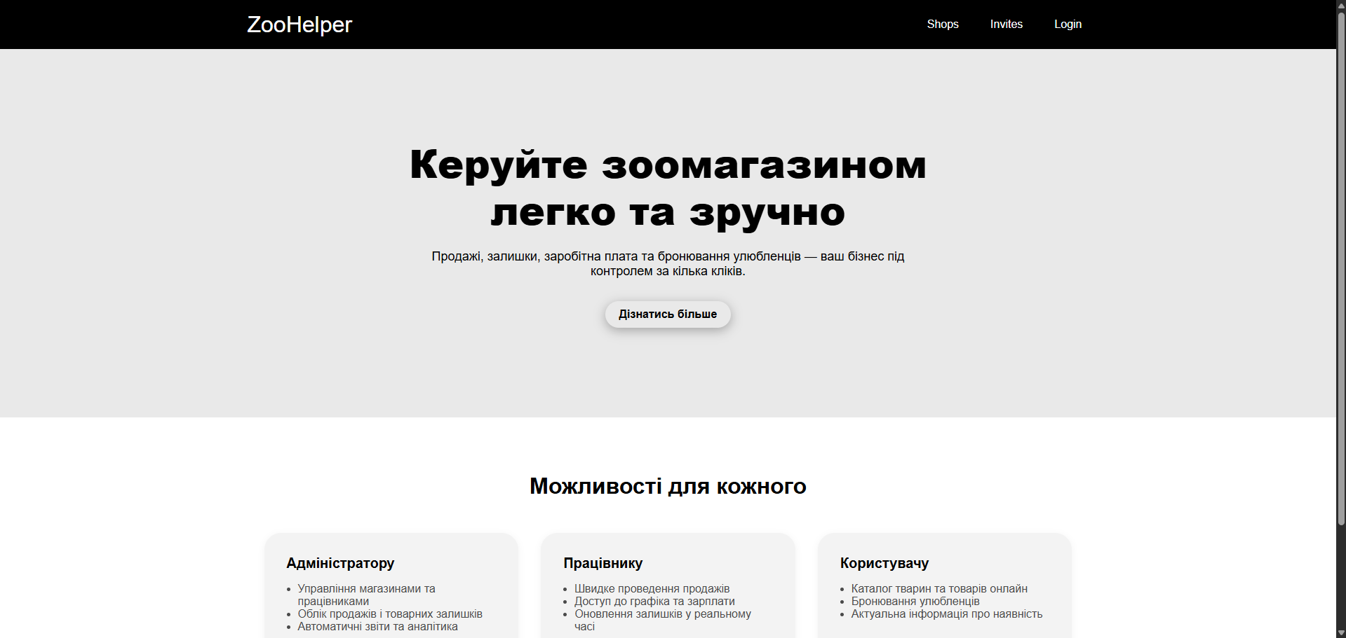
Інтерфейс користувача
Головна сторінка
Сторінка магазину
10

Slide 11
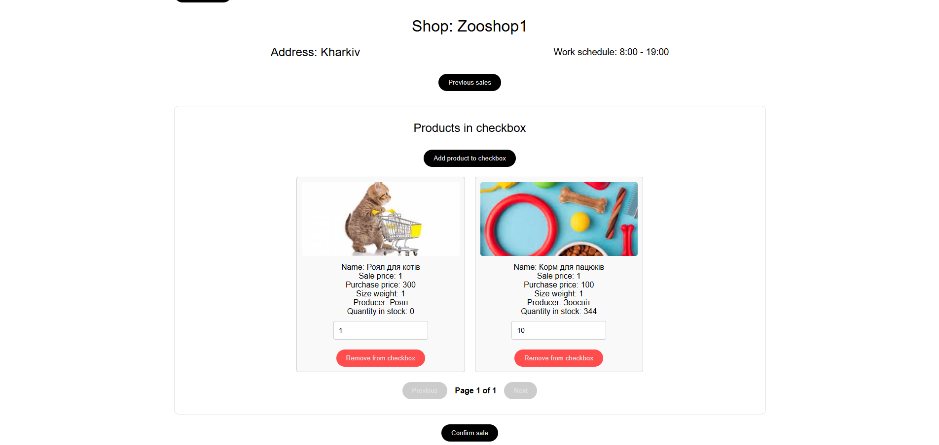
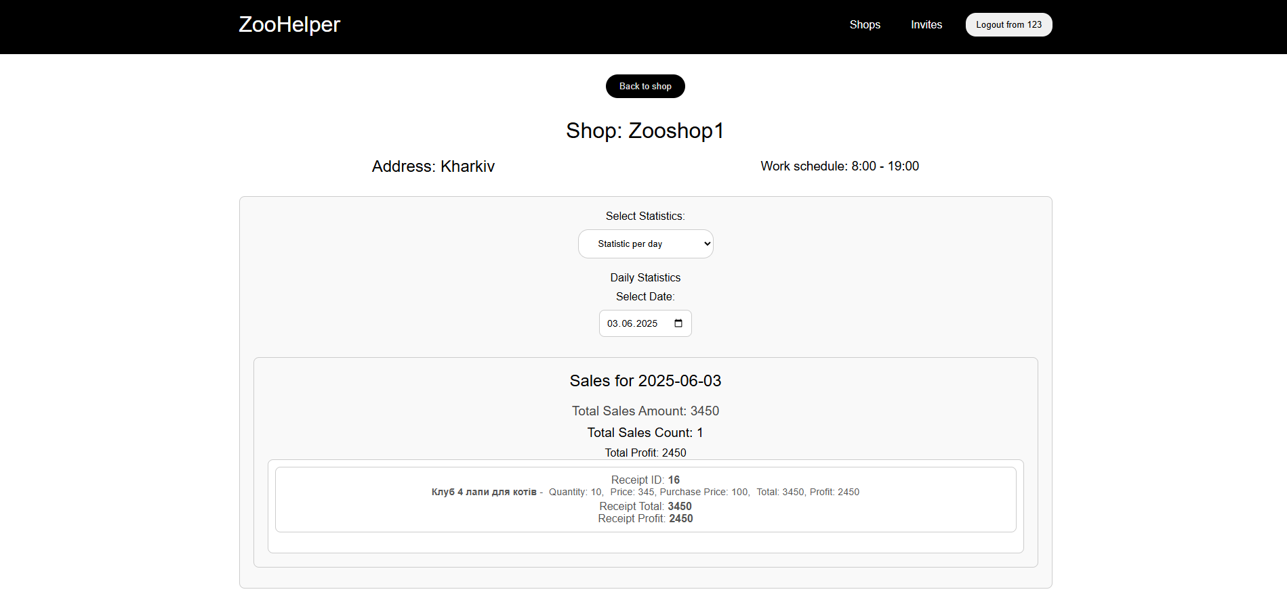
Інтерфейс користувача
Сторінка-каса для роботи працівника
Сторінка зі статистиками по магазину
11

Slide 12
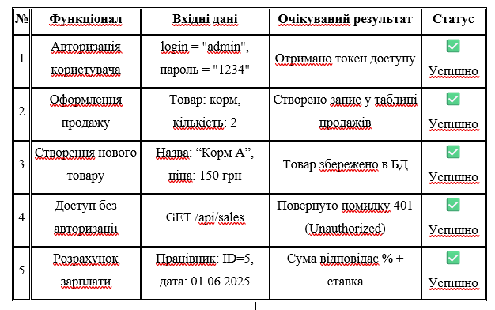
Тестування
Для перевірки коректності роботи основного функціоналу було проведено модульне, інтеграційне та ручне тестування інтерфейсу. Нижче наведено фрагмент тест-плану:
12

Slide 13
Підсумки
Реалістичність
Розроблене веб‑програмне забезпечення для управління зоомагазином продемонструвало реалістичність реалізації поставлених задач і підтвердило свою практичну доцільність у межах малих торговельних бізнесів
Створена система охоплює основні потреби магазину — облік тварин, товарів, продажів та персоналу — і може бути впроваджена у реальних умовах без суттєвих змін.
Можливості використання
Отримані результати можна використовувати для автоматизації внутрішніх процесів зоомагазину, підвищення прозорості та зручності обліку, а також забезпечення онлайн-сервісу для клієнтів
13

Slide 14
Підсумки
Майбутній розвиток
У перспективі передбачено розвиток платформи: реалізація гнучких фінансових звітів, мобільного застосунку, API для сторонніх CRM, а також прогнозування попиту на основі історичних даних.
14

